Slide 1
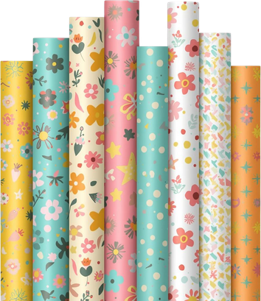
Bài 2: Hình In với Giấy Gói Quà
( Tiết 1)

Slide 2

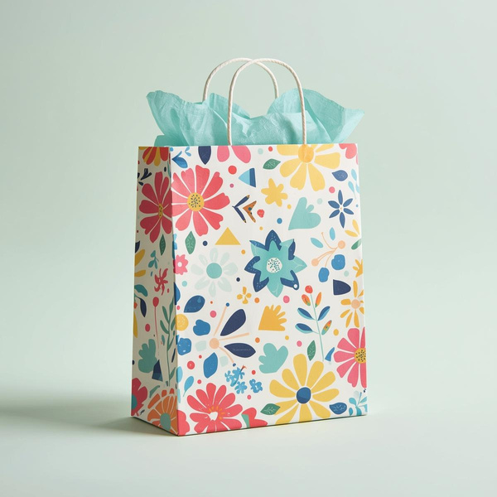
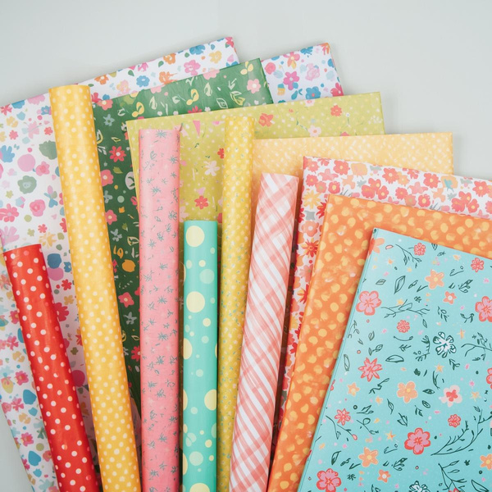
Khởi Động
Quan sát các sản phẩm trang trí:
• Em thấy các hình này có gì đặc biệt?
• Chúng được tạo ra bằng cách nào?
Hôm nay chúng ta sẽ học cách tạo hình in từ giấy gói quà!

Slide 3

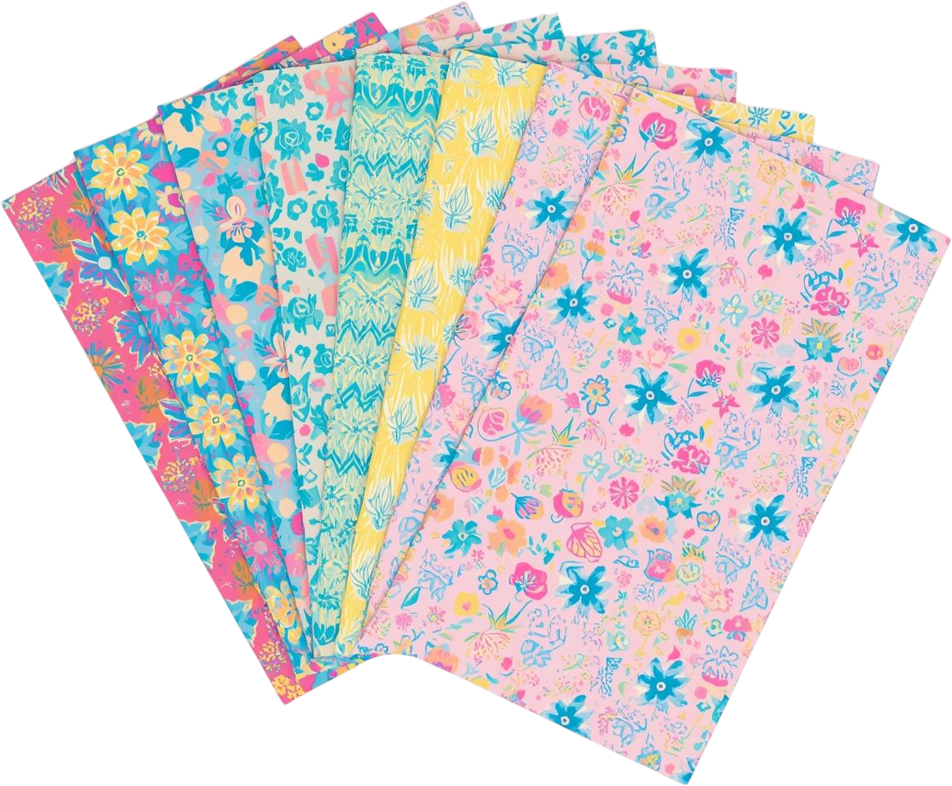
Khám Phá Mẫu Hình In
• Hình in có đặc điểm gì? Hình in có thể lặp lại, tạo thành hoa văn đẹp mắt và sinh động.
• Giấy gói quà có thể tạo ra những hình gì? Giấy gói quà có nhiều họa tiết đa dạng → dễ dàng tạo hình in sáng tạo.
• Kết luận: Hình in lặp lại tạo thành hoa văn trang trí đẹp. Giấy gói quà với nhiều họa tiết phong phú là nguyên liệu tuyệt vời để các em sáng tạo hình in độc đáo!

Slide 4






Hướng Dẫn Cách Thực Hiện
Bước 1: Chọn giấy gói quà có hoa văn đẹp, màu sắc tươi sáng mà em yêu thích.
Bước 2: Cắt hoặc xé giấy thành hình mong muốn (hoa, lá, hình học).
Bước 3: Phết màu đều lên bề mặt giấy đã cắt.
Bước 4: Úp giấy xuống và ấn đều tay để in lên giấy vẽ. Bước 5: Lặp lại nhiều lần để tạo họa tiết trang trí đẹp mắt.

Slide 5

Thực Hành Tạo Hình In
Gợi ý hình in: Các em có thể tạo hình hoa, lá cây, hình tròn, hình vuông, hình tam giác hoặc kết hợp nhiều hình để tạo nên họa tiết độc đáo. Hãy sáng tạo theo ý thích của mình!
Cách thực hiện: Tạo dải trang trí bằng cách in các hình liên tiếp theo hàng ngang hoặc dọc. Hoặc tạo nền hoa văn bằng cách in các hình lặp lại đều đặn trên toàn bộ tờ giấy.
Lưu ý quan trọng: Lấy màu vừa phải, không quá nhiều để tránh nhòe. Ấn giấy đều tay và giữ yên trong vài giây để hình in rõ nét. Thầy cô sẽ hỗ trợ các em khi cần!

Slide 6

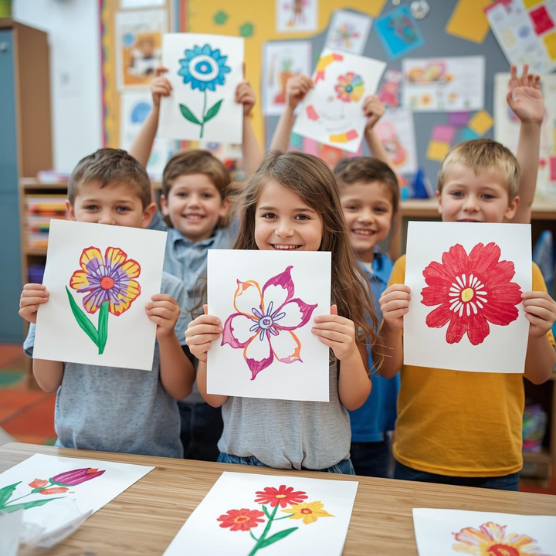




Nhận Xét – Đánh Giá Sản Phẩm
Tiêu chí đánh giá:
• Hình in rõ nét, sắc sảo
• Bố cục đẹp, cân đối
• Sáng tạo trong cách phối hợp hoa văn
• Màu sắc hài hòa, bắt mắt
Cùng ngắm nhìn các sản phẩm của các bạn nhé!

Slide 7

Dặn Dò Chuẩn Bị Tiết 2
Hoàn thiện sản phẩm:
• Hoàn thành sản phẩm in giấy gói quà của em
• Kiểm tra lại bố cục và màu sắc
• Trang trí thêm nếu cần thiết
• Mang sản phẩm đến lớp tiết sau
Sưu tầm vật liệu:
• Tìm thêm giấy gói quà đẹp với nhiều hoa văn
• Chọn giấy có họa tiết đa dạng
• Chuẩn bị kéo, keo dán
• Mang theo ý tưởng sáng tạo mới

Slide 8
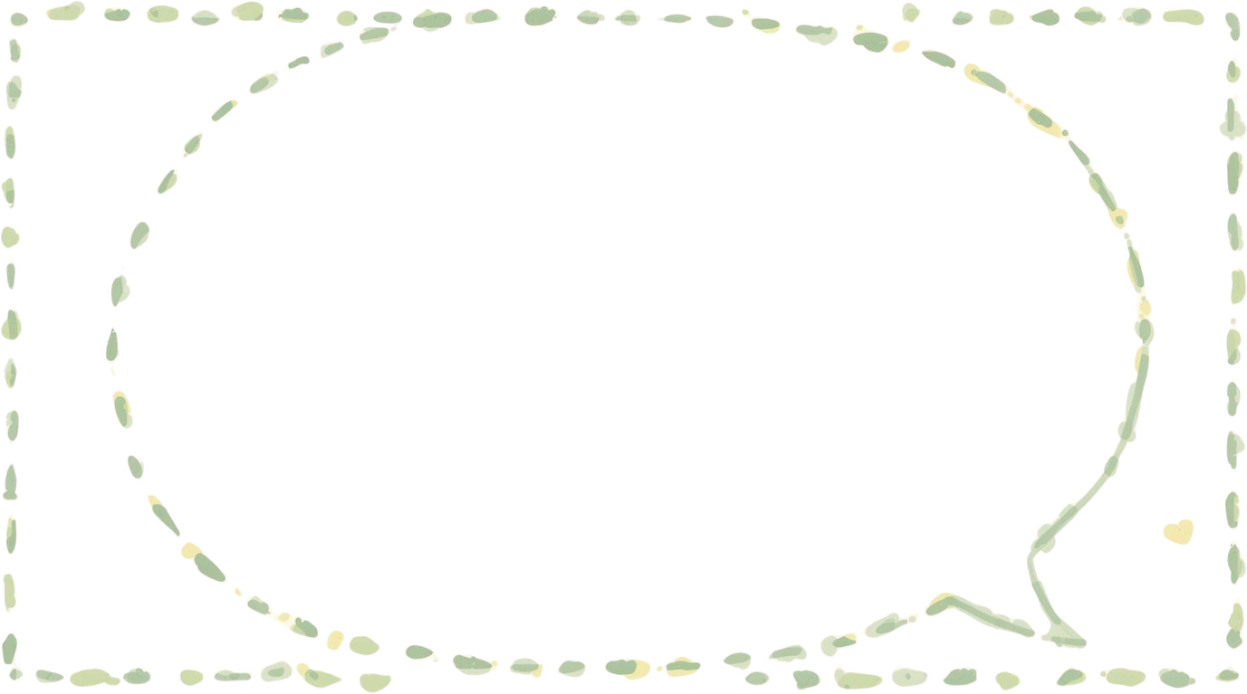

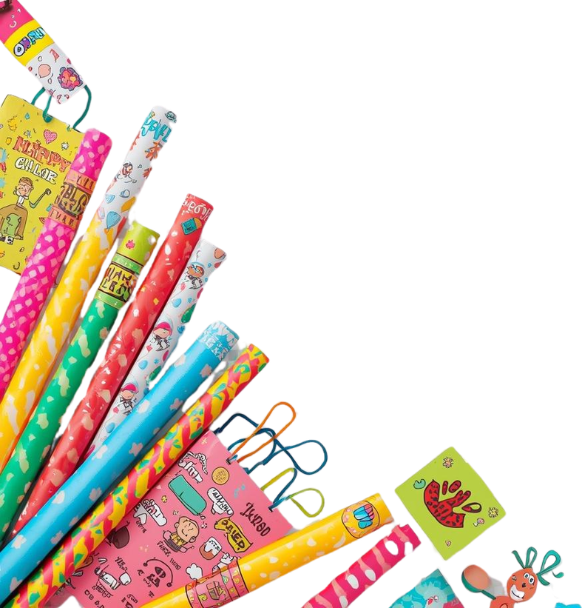

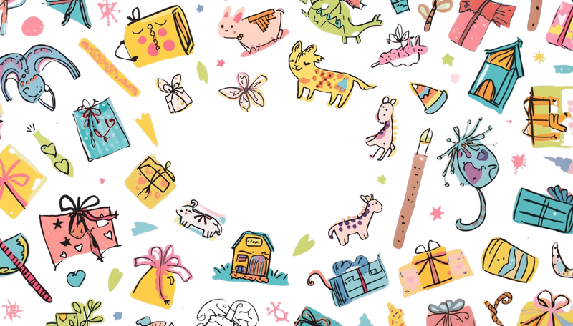
Cảm Ơn Các Em!

